Slide 1
Externe effecten
een onbetaalde rekening?

Slide 2
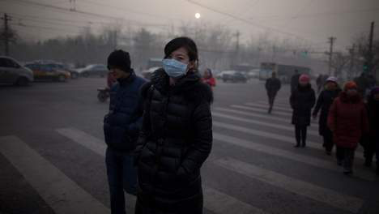
Extern effect
Een extern effect is
een onbedoelde bijwerking van consumptie of productie die door een ander dan de veroorzaker wordt ervaren
Bijvoorbeeld:
luchtvervuiling bij afvalverbranding (-)
geluidsoverlast van luchtverkeer (-)
goed onderhouden woningen in toeristische gebieden (+)
bij een positieve ervaring leidt het tot extra welvaart
bij een negatieve ervaring gaat het ten koste van de welvaart

Slide 3
Een onbetaalde rekening?
Omdat de veroorzaker er geen last van heeft, zijn de externe effecten niet in de prijs verrekend.
Voorbeeld: (geluids)overlast van vliegtuigen
plaatsing dubbelglas in huizen
slechte nachtrust bewoners
dode vogels door botsing met vliegtuigen
Omdat zowel de luchtvaartmaatschappij als de klant geen last hebben van genoemde effecten is er geen reden om de prijs van een vliegticket aan te passen!
Blijft de rekening dan onbetaald?

Slide 4
Maatschappelijke kosten
Voor een deel komen de kosten (in harde euro’s) bij de belastingbetaler/overheid
subsidie dubbel glas
Voor een deel komen de kosten (waardering ongemak) bij de burgers
slaapgebrek
Voor een deel is het welvaartsverlies nóg ontastbaarder
dode vogels / minder vogels

Slide 5
Naar private kosten
De overheid kan proberen de kosten in de prijs te krijgen
door extra ‘overlastbelasting’ op vliegticket (milieuheffing)
door luchthavens te verplichten om de kosten van het isoleren van woningen te betalen
enz…
Zo worden maatschappelijke kosten weer private kosten

Slide 6
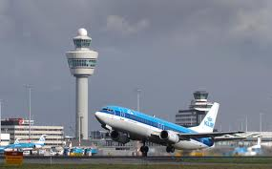
Externe effecten in model
1000
Q_{v}
Q’_{a}
prijs
800
maatschappelijke kosten
Marktmodel van een vliegreis naar Egypte:
in de uitgangssituatie:
Q_{v} = -¼P + 250
Q_{a} = ½P – 100 (alleen private kosten)
Q’_{a} = ½P – 250 (incl. maatsch.kst € 300)
666,67
Q_{a}
600
466,67
400
200
50
100
150
200
250
hoeveelheid × 1.000

Slide 7
Externe effecten in model
Marktmodel in de uitgangssituatie:
Q_{v} = -¼P + 250
Q_{a} = ½P – 100 (private kosten)
Q’_{a} = ½P – 250 (incl. maatsch kst, € 300)
De maatschap.kst. zijn € 300 per ticket
De totale maatschappelijke kosten zijn:
133.333 stuks x € 300 = €40.000.000
Wanneer we de maatschappelijke kosten doorberekenen (Q’_{a}), daalt de productie naar 83.333 stuks.
Daardoor nemen ook de totale maatschappelijke kosten af!
Met (133.333-83.333) x € 300 = € 15.000.000
1000
Q_{v}
Q’_{a}
prijs
800
666,67
maatschappelijke kosten
Q_{a}
600
466,67
400
200
50
100
150
200
250
hoeveelheid × 1.000

